Slide 1
БЛАГОРОДНЫЕ МЕТАЛЛЫ
Презентация к занятию кружка «Технолог»

Slide 2
БЛАГОРОДНЫЕ МЕТАЛЛЫ группа инертных металлов встречающихся в природе в чистом виде, а не в виде соединений или руд.
Эта группа включает СЕРЕБРО, ЗОЛОТО,
ПЛАТИНУ, ОСМИЙ,
ИРИДИЙ. ПАЛЛАДИЙ,
РОДИЙ и РУТЕНИЙ.

Slide 3
С глубокой древности человечество считало, что существует только семь металлов, каждый из которых является проводником одной из известных тогда планет. Среди них были и обладающие необыкновенными свойствами. Они продолжали блестеть на воздухе и после долгого нахождения в воде, не поддавались воздействию едких щелочей, кислот и высоких температур. За подобную совокупность постоянства и стойкости, присущую совершенству, они получили название благородные металлы.

Slide 4
Драгоценными металлами называют наиболее химически стойкие, устойчивые к коррозии и не окисляющиеся на воздухе, металлы, что является их отличительной особенностью от остальных известных металлов. Запасы подобных металлов в природе невелики, они встречаются в различных рудах или в виде самородков, кроме того процесс их добычи и извлечения достаточно трудоёмок Благодаря этим уникальным качествам, а также красивому блеску и внешнему виду изделий из этих металлов, они и заслужили своё название.

Slide 5
Родий это самый дорогой и ценный металл. Благородный металл серебристого цвета, с голубоватым оттенком, был открыт в 1803 году в Англии. Стоимость родия примерно 230 $ за 1 грамм, поэтому он применяется только там, где невозможно подобрать для него аналогов. Такая высокая стоимость обусловлена тем, что родий является наиболее редким элементом, у которого нет собственных минералов. Этот металл помимо высокой стоимости, отличается крайне высокой устойчивостью к воздействиям, которые оказывают агрессивные среды и к высоким температурам. При этом всём отличительной особенностью родия является его чрезвычайная хрупкость.

Slide 6
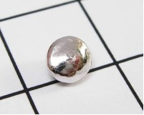

Slide 7
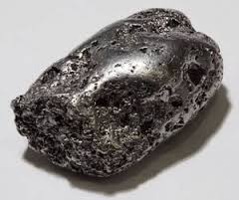

Slide 8
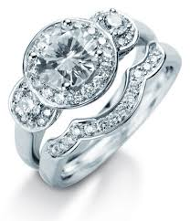

Slide 9
Платина занимает второе место по ценности. Она была известна ещё в Древней Греции, Египте и Южной Америке. Как новый химический элемент она была представлена в 1952 году шведским учёным-химиком Шеффером. Платина является редким драгоценным металлом, встречающимся в природе только в естественных сплавах с другими металлами. Процесс её получения является крайне трудоёмким и затратным. К особенностям платины относится её повышенная химическая стойкость, на неё не действует ни одна отдельно взятая кислота. Кроме того, при самом сильном накаливании она не окисляется на воздухе и не изменяет своего естественного серебристо-белого цвета.

Slide 10
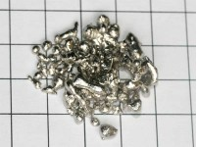

Slide 11
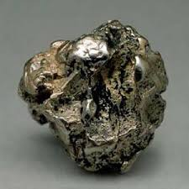

Slide 12
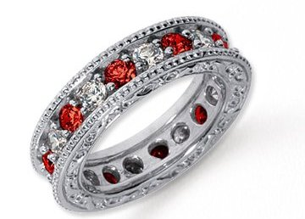

Slide 13
Золото считается главным драгоценным металлом по всему миру. Его причисляют к семи металлам древности, известным ещё с эпохи каменного века. В природе золото встречается в виде самородной формы с небольшими количествами примесей и в форме естественного сплава с серебром.
Золото отличается тем, что имеет исключительную теплопроводность и очень низкое сопротивление. Исключительной особенностью является его ковкость и тягучесть, кроме того это очень тяжёлый металл. При всем этом золото уступает большинству из благородных металлов по прочности и химической стойкости.

Slide 14
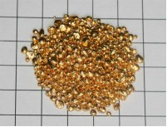

Slide 15
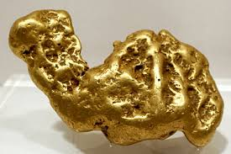

Slide 16
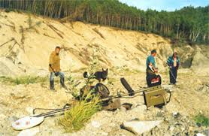

Slide 17
Осмий является самым тяжёлым драгоценным металлом, открыт в 1804 году в Англии. Этот серебристо-серый металл в чистом виде не встречается в природе. Его редкость является основной причиной достаточно высокой стоимости, поэтому и его использование крайне ограничено.
Несмотря на то, что это самый тяжёлый металл, он чрезвычайно хрупок. Кроме того, он обладает исключительной твёрдостью и тугоплавкостью, это одни из его главных достоинств.

Slide 18
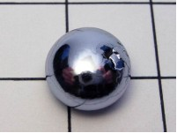

Slide 19
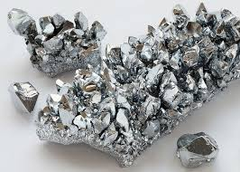

Slide 20
Иридий открыт в 1804 году. Он относится к тяжелым металлом .В природе этот серебристо-белый драгоценный металл исключительно редко встречается, и считается одним из наименее распространённых элементов. Иридий является очень прочным, но хрупким металлом. Кроме того, он отличается повышенной твёрдостью, из-за которой плохо поддаётся механической обработке.

Slide 21
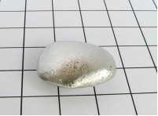

Slide 22
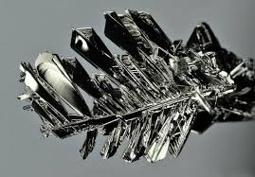

Slide 23
Рутений является благородным металлом, названным в честь России. Открытый в 1844 году рутений является самым редко встречающимся элементом из платиновой группы. К его наиболее ценным свойствам относят тугоплавкость, а также химическую стойкость. Этот драгоценный металл отличается и твёрдостью, сочетаемой с крайней хрупкостью. Кроме того, рутений способен выступать как катализатор в некоторых реакциях

Slide 24
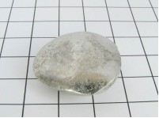

Slide 25
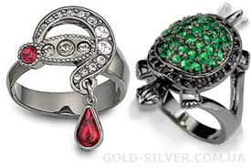

Slide 26
Палладий является самым лёгким драгоценным металлом. В 1803 году его открыл англичанин Волланстон, привезя из Америки. В природе палладий встречается в составе медно-никелевых руд, поэтому более доступен и дешев по сравнению с другими платиновыми металлами. К особенностям можно отнести его гибкость, пластичность и стойкость к коррозии. Основная же уникальная способность палладия это возможность растворения водорода и исключительная легкоплавкость

Slide 27
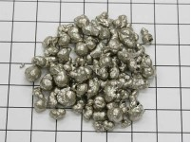

Slide 28
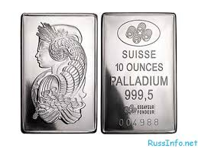

Slide 29
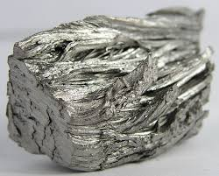

Slide 30
Серебро, с древнейших времён известный драгоценный металл, встречающийся в природе в самородном виде. Кроме серебряных руд, в составе которых более 50% этого металла, имеются также и комплексные руды, содержание серебра в которых более низкое, но именно из них и происходит основная добыча. Серебро является мягким и пластичным металлом, который наиболее активно вступает в химические реакции по сравнению с остальными драгоценными металлами. Кроме того серебро исключительно теплопроводный и электропроводный металл.

Slide 31
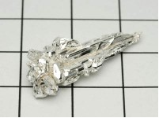

Slide 32
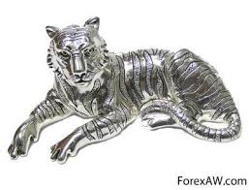

Slide 33
Область применения благородных металлов

Slide 34
В древности основными из них были чеканка монет и ювелирное дело, в которых нашли своё место золото и серебро, то сейчас область применения существующих благородных металлов достаточно широка. Это связано с тем, что они обладают исключительно полезными качествами, которых нет у остальных металлов и материалов.

Slide 35
Драгоценные металлы находят своё применение в химическом и нефтехимическом производстве, например осмий и иридий. А также в биомедицине и аэрокосмическом приборостроении и даже при производстве такого боевого оружия как лазеры.
Чеканка монет, фотография, электроника, лабораторная посуда, зеркальные покрытия и радиопромышленность вот далеко не полный список, в котором применяются такие благородные металлы как серебро и рутений. А такой редкий элемент как осмий является незаменимым в фармакологической промышленности, без него невозможно производство кортизона

Slide 36
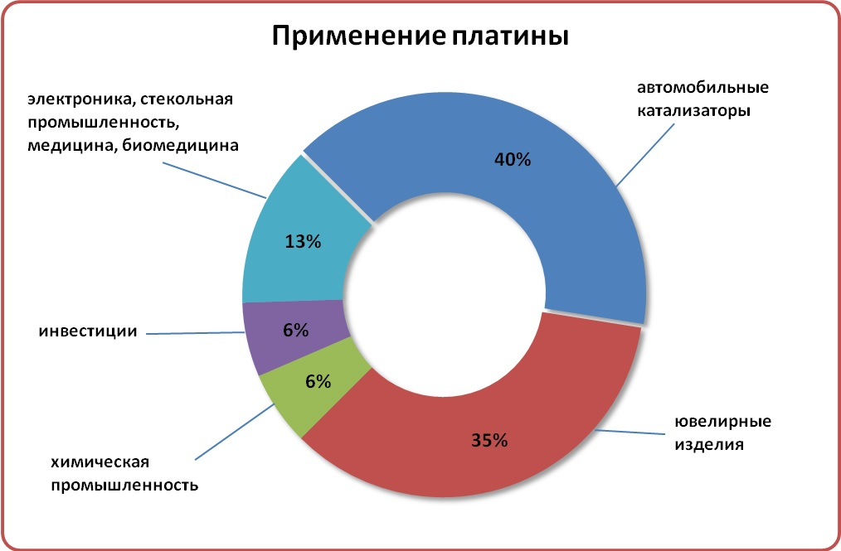

Slide 37
Драгоценные металлы нашли широкое применение в стекольной промышленности. Они используются в изготовлении жидкокристаллических дисплеев, стекловолокна и оптических стёкол.

Slide 38
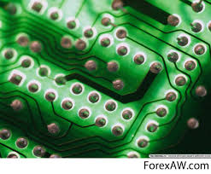

Slide 39
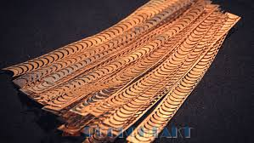

Slide 40
